Slide 1
计算机网络复习
单击输入您的封面副标题

Slide 4
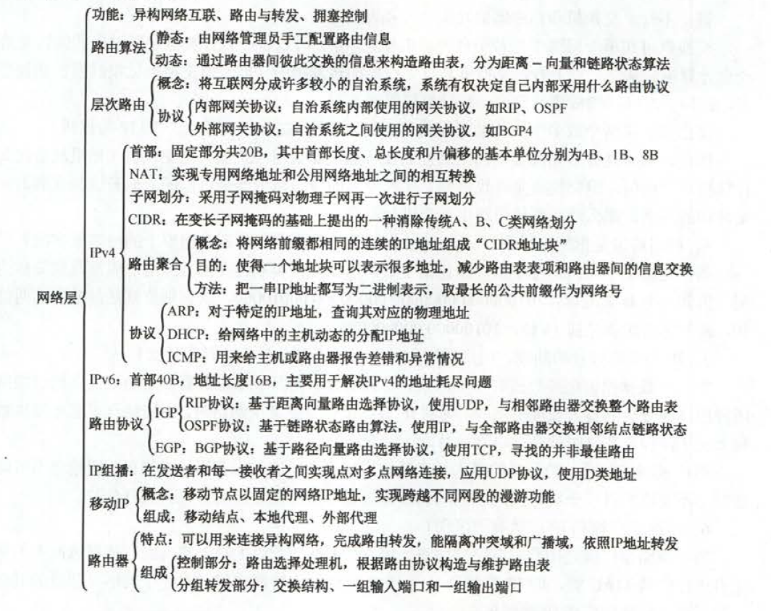

Slide 6
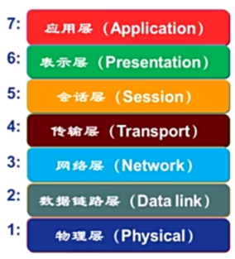
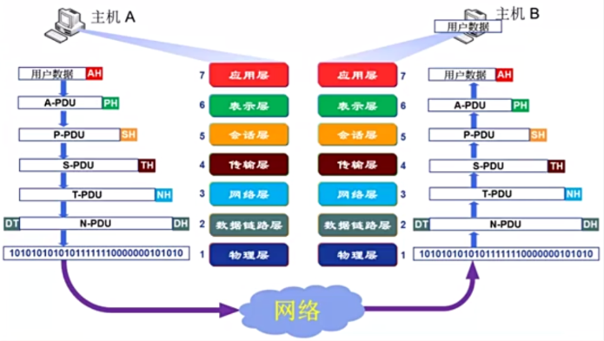
OSI参考模型
每层完成的网络功能
OSI参考模型数据封装与通信过程

Slide 7
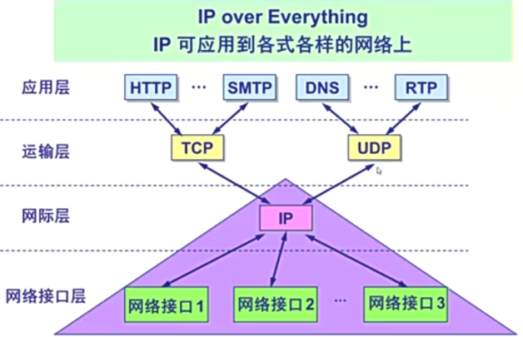
TCP/IP参考模型
1 ）应用层。 HTTP；SMTP；FTP；DNS
2 ）传输层。 TCP； UDP
3 ） 网络层。 IP； ICMP ；ARP 。

Slide 8
HTTP
HTTP: 超文本传输协议hypertext transfer protocol
client/server model
HTTP连接：非持久连接HTTP（HTTP/1.0），持久连接HTTP（HTTP/1.1）；两者性能比较方法
HTTP方法类型：GET、POST、HEAD HTTP/1.0；GET, POST, HEAD、PUT、DELETEHTTP/1.1
用户端状态: cookies
HTTP代理缓存：条件取 GET

Slide 9
FTP: 文件传输协议
File Transfer Protocol，FTP文件传输协议
client/server model；ftp server: port 21
控制/传输连接

Slide 10


电子邮件
SMTP(Simple Mail Transfer Protocol)，简单邮件传输协议
POP: Post Office Protocol [RFC 1939] 邮局协议
IMAP: Internet Mail Access Protocol [RFC 1730] Internet邮件访问协议
SMTP
SMTP
access
protocol
user
agent
user
agent
sender’s mail
server
receiver’s mail
server

Slide 11
DNS
DNS：Domain Name System，域名系统
DNS的作用
DNS用于负载均衡
DNS域名解析过程

Slide 12
运输层的复用与分解
传输层的复用与分解 概念
主机使用IP地址 &端口号将段定向到适当的套接字：UDP套接字由二元组标识(目的地IP地址, 目的地端口号)；TCP套接字由四元组标识（源IP地址，源端口号，目的IP地址，目的端口号）

Slide 13
UDP
UDP: User Datagram Protocol，用户数据报协议 [RFC 768]
UDP协议的报文格式
checksum校验和计算方法

Slide 14
可信数据传输原理
机制 | 用途和说明
检验和 | 用于检测在一个传输分组中的比特错误。
定时器（超时重传） | 用于检测超时/重传一个分组，可能因为该分组（或其ACK）在信道中丢失了。由于当一个分组被时延但未丢失（过早超时），或当一个分组已被接收方收到但从接收方到发送方的ACK丢失时，可能产生超时事件，所以接收方可能会收到一个分组的多个冗余拷贝。
序号 | 用于为从发送方流向接收方的数据分组按顺序编号。所接收分组的序号间的空隙可使该接收方检测出丢失的分组。具有相同序号的分组可使接收方检测出一个分组的冗余拷贝。
确认 与 否定确认 | 接收方用于告诉发送方一个分组或一组分组已被正确地接收到了。确认报文通常携带着被确认的分组或多个分组的序号。确认可以是逐个的或累积的，这取决于协议。
否定确认 | 接收方用于告诉发送方某个分组未被正确地接收。否定确认报文通常携带着未被正确接收的分组的序号。
滑动窗口、 流水线 （拥塞控制） | 发送方也许被限制仅发送那些序号落在一个指定范围内的分组。通过允许一次发送多个分组但未被确认，发送方的利用率可在停等操作模式的基础上得到增加。我们很快将会看到，窗口长度可根据接收方接收和缓存报文的能力或网络中的拥塞程度，或两者情况来进行设置。
停等协议
GBN协议
选择重传协议

Slide 15
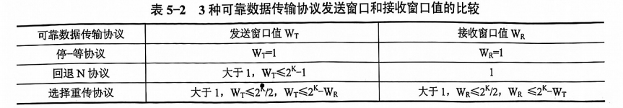
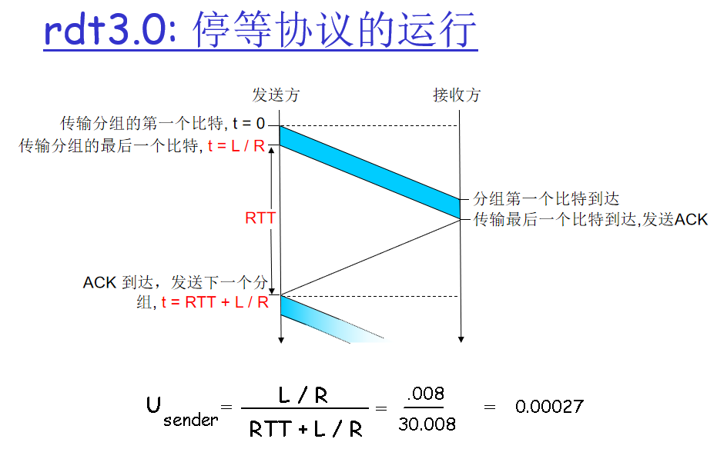
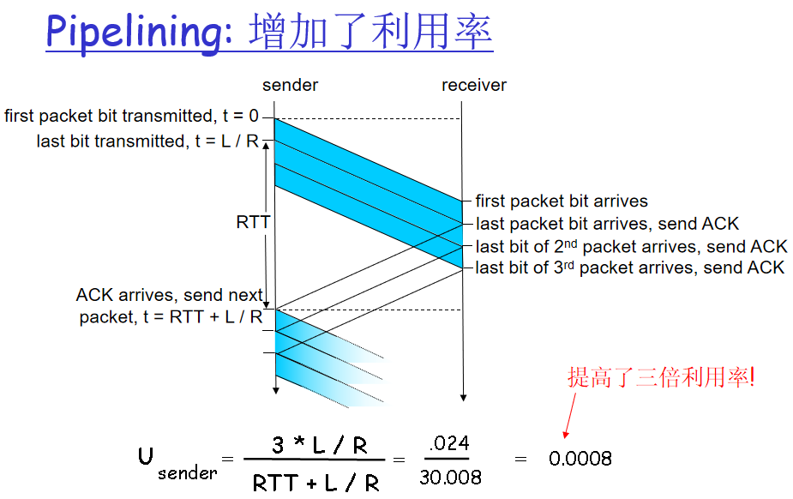
可信数据传输原理

Slide 16
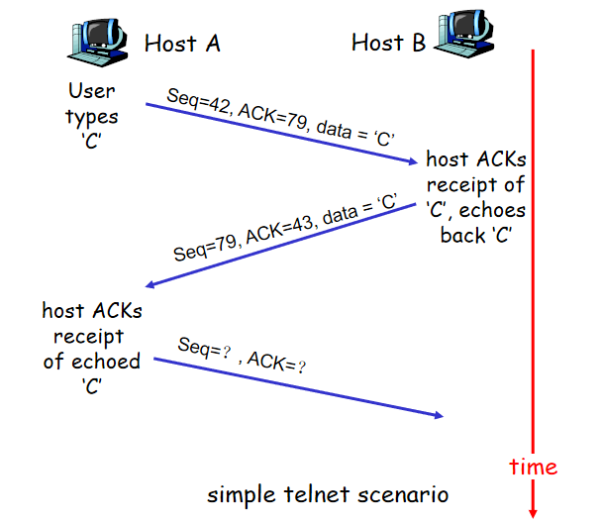
TCP
TCP，Transmission Control Protocol 传输控制协议
TCP 报文段结构:序号、确认号、接收窗口等含义
TCP 超时值设置：RTT估计方法
TCP 可信数据传输机制，TCP 快速重传
TCP 报文段序号、确认号的计算问题

Slide 17
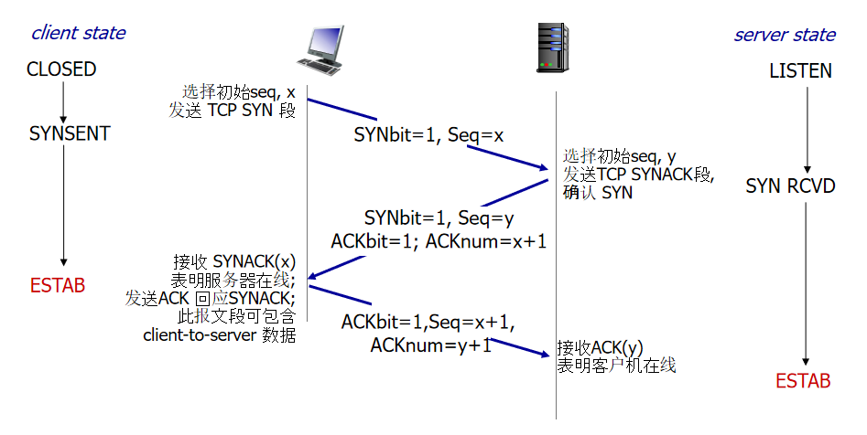
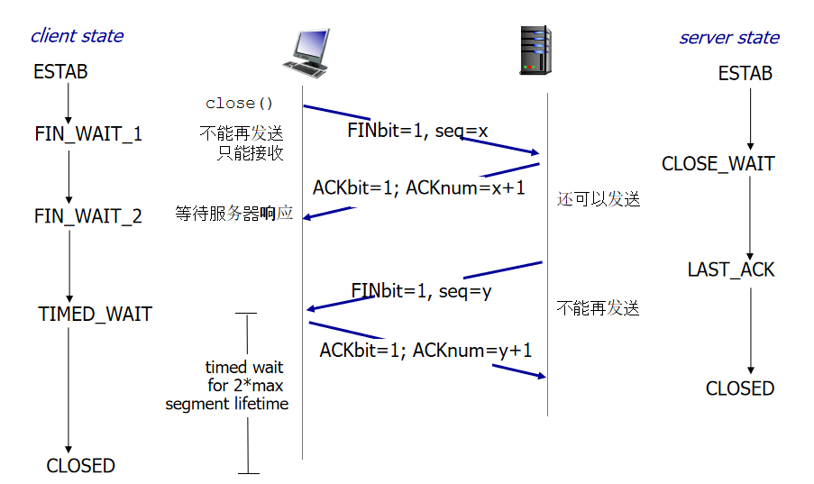
TCP
TCP 流量控制的作用、原理机制
TCP 连接管理

Slide 18
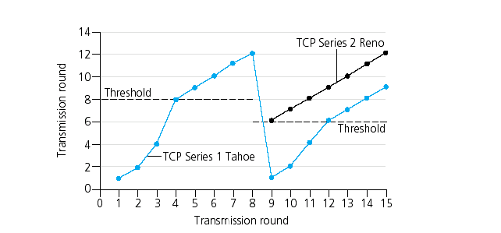
TCP
TCP 拥塞控制
慢启动： CongWin < Threshold, CongWin 指数增长.
拥塞避免：CongWin > Threshold, CongWin 线性增长.
快速恢复：3个冗余ACK, Threshold 设为CongWin/2, CongWin设为Threshold+3MSS.
超时处理： timeout事件, Threshold设为CongWin/2, CongWin设为1MMS大小.

Slide 19
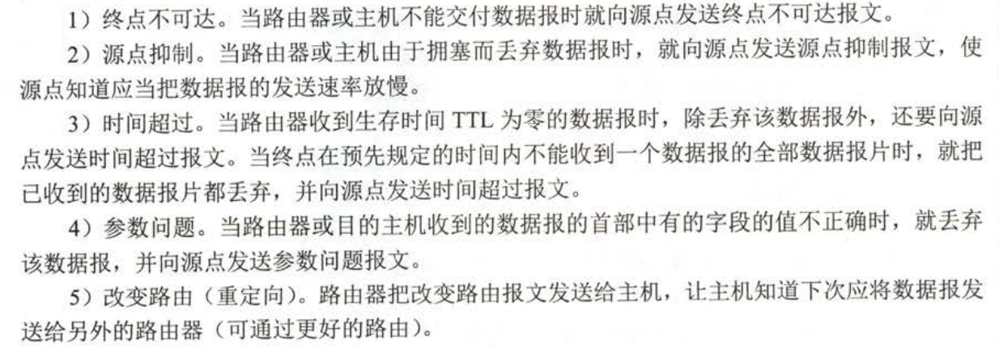
网络层
路由器的功能、结构 注：与交换机的比较
IP协议 数据报格式：首部长度、数据报总长度、寿命、16比特标识、片偏移等各字段的含义
IP 分片 & 重组
IP地址的编址技术：1、分类的IP地址； 2、子网划分；子网掩码；3、无分类编址方法（CIDR）
注：CIDR记法有多种形式，例如，地址块10.0.0.0/10可简写为10/10，也就是把点分十进制中低位连续的0省略。
DHCP:Dynamic Host Configuration Protocol 动态主机配置协议，基本过程
NAT:Network Address Translation网络地址转换，基本原理
ICMP:Internet Control Message Protocol 互联网控制报文协议。包括ICMP差错报文和ICMP询问报文。5种类型的ICMP差错报文

Slide 20
IP地址分配问题：
给定IP地址块，按需求划分子网，确定各子网网络地址、子网掩码、主机IP地址范围、广播地址
网络路由表计算问题：（ 概念：路由汇聚、最长前缀匹配转发）
已知网络拓扑，给出路由器的路由表，使各子网可以互连互通。

Slide 21
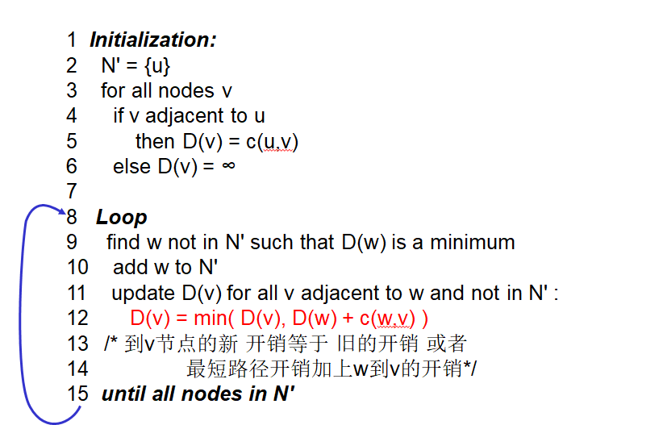
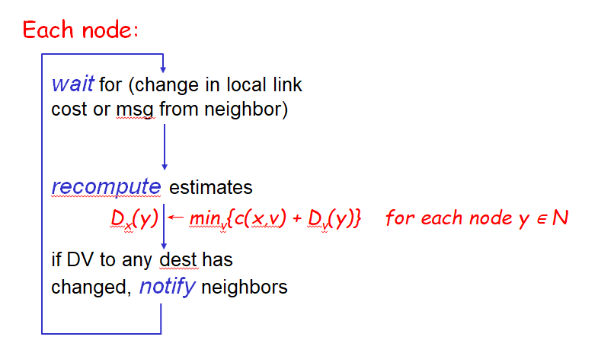
路由算法
链路状态路由算法； 距离向量路由算法：
RIP： ( Routing Information Protocol)选路信息协议
OSPF：Open Shortest Path First开放式最短路径优先
BGP： (Border Gateway Protocol) 边界网关协议

Slide 22
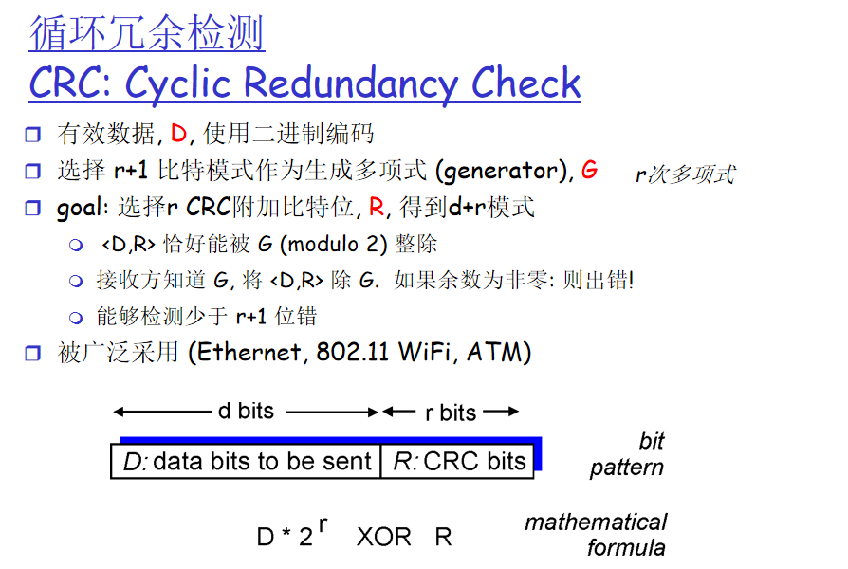
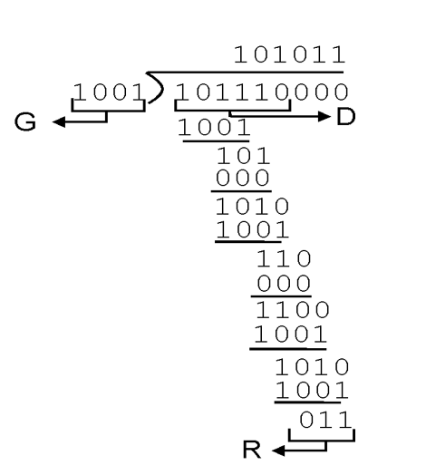
数据链路层

Slide 23
多路访问协议
信道共享技术的分类有：
①固定信道划分协议
②随机访问协议
③轮流访问协议
固定信道划分协议主要有:
时分复用；频分复用；码分多址等
随机访问协议主要有：
纯ALOHA、时隙ALOHA、CSMA、CSMA/CD、CSMA/CA等
轮流访问协议主要有：
轮询协议和令牌传递协议

Slide 24
载波侦听多路访问/冲突检测CSMA/CD协议
二进制指数退避算法（基本退避时间，一般为端到端往返时间2τ，2τ也称为冲突窗口或争用期）

Slide 25
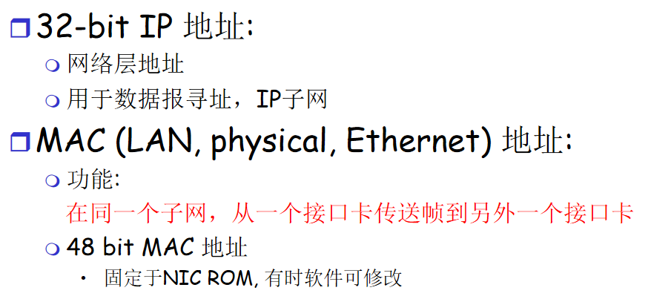
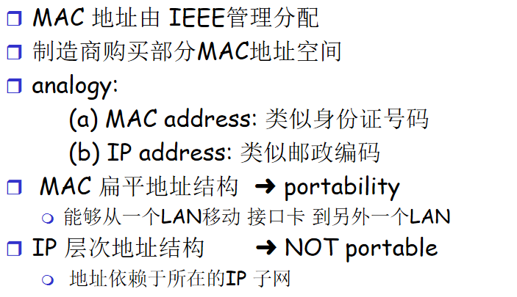
MAC 地址

Slide 26
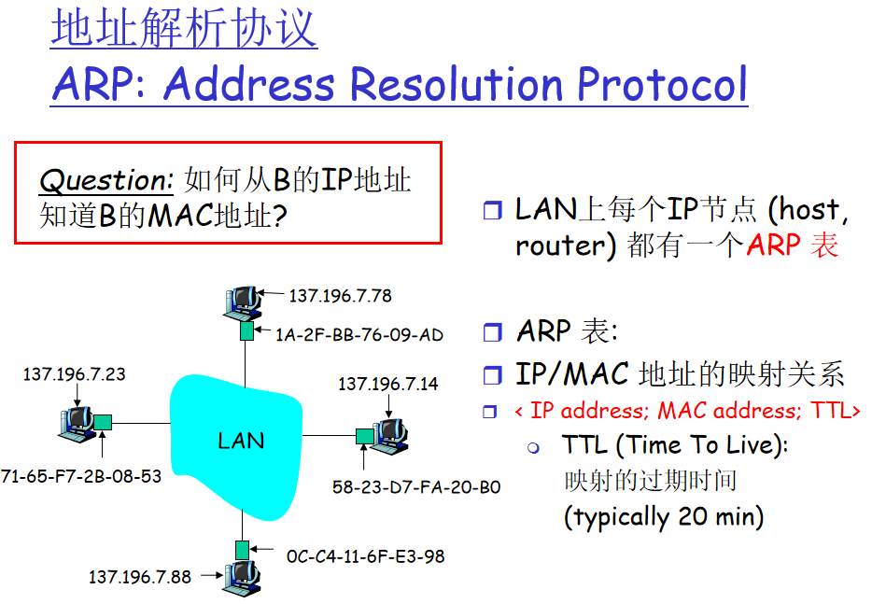
MAC 地址

Slide 27
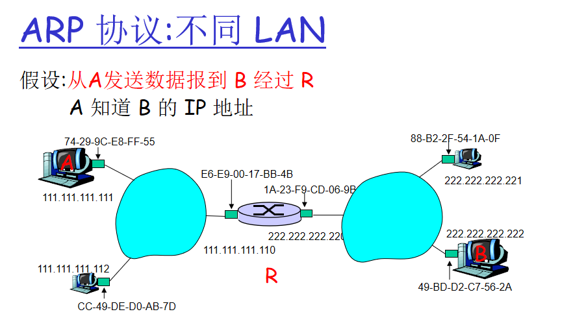

Slide 28
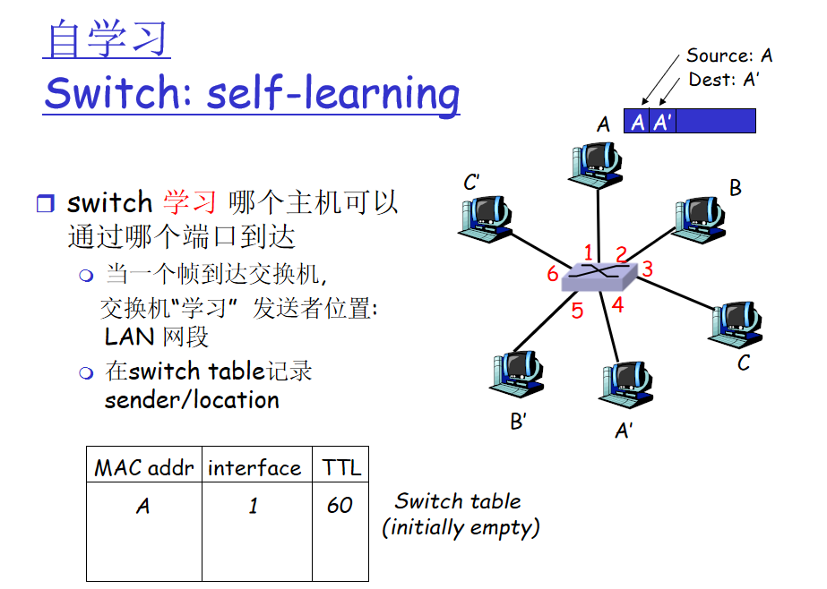
交换机

Slide 29
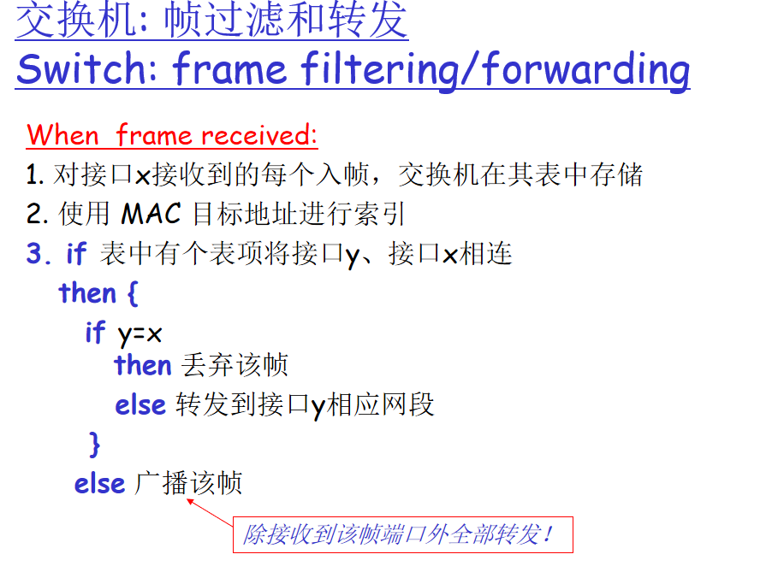
交换机

